Slide 1
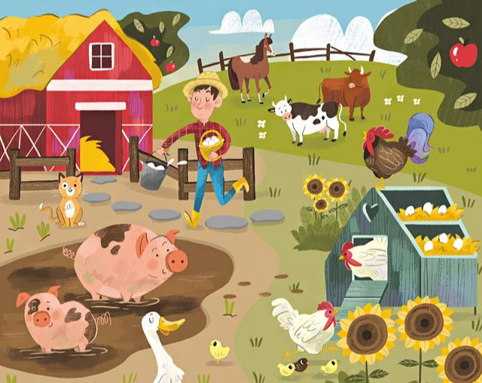
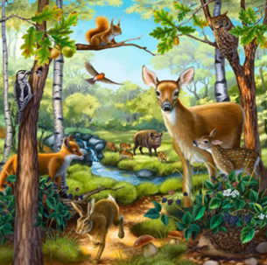
Природа и друштво 2. разред
Разлике и сличности између домаћих и дивљих
животиња

Slide 2
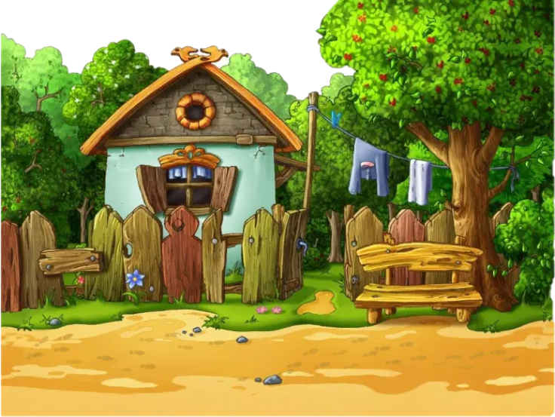
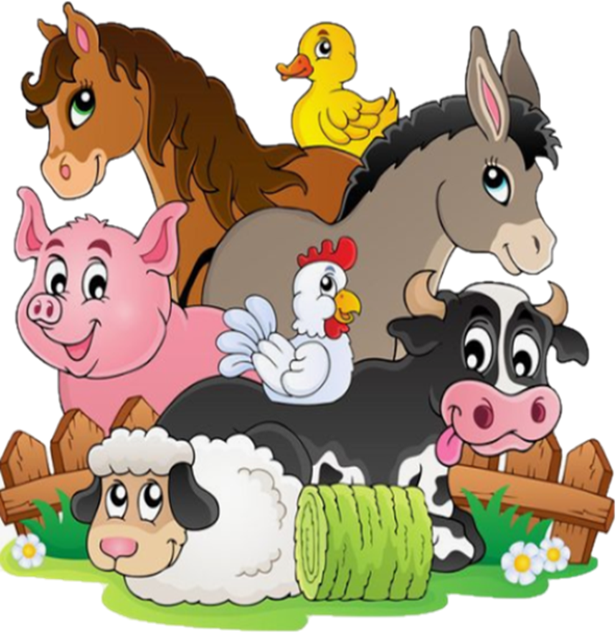
Домаће животиње

Slide 3
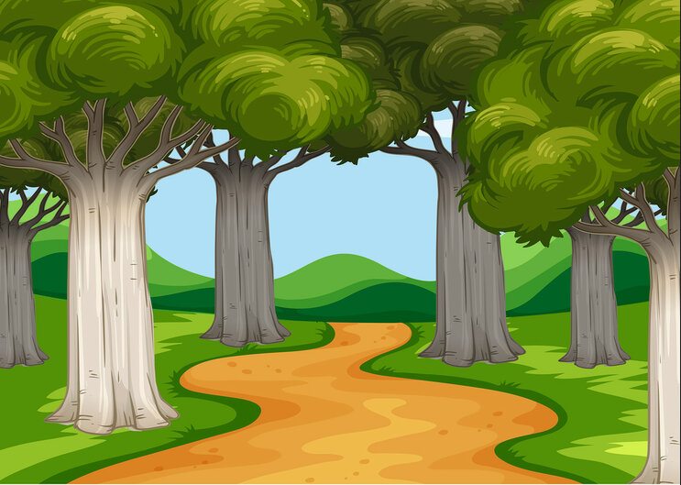
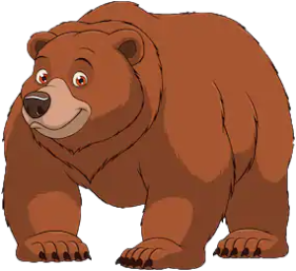
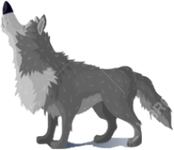
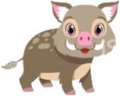
Дивље животиње

Slide 4
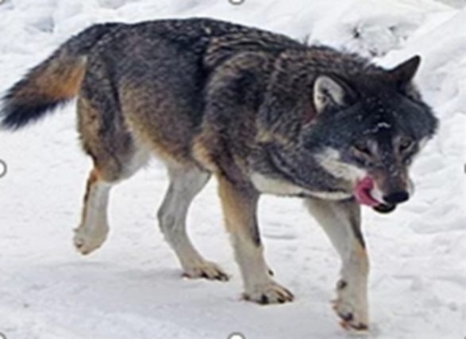
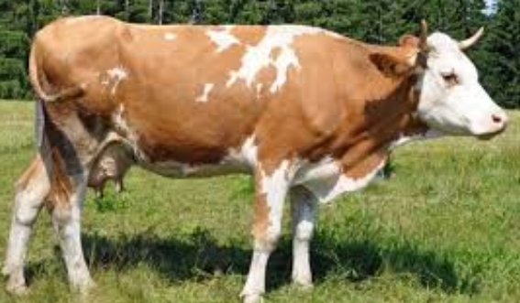
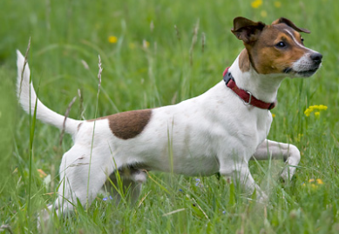
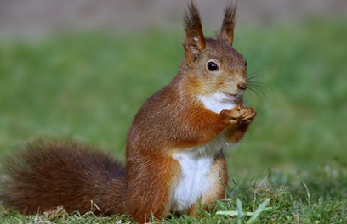
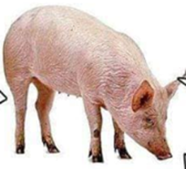
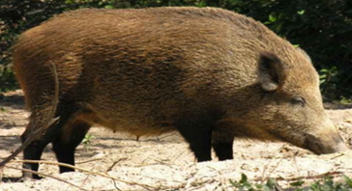
Сличности између домаћих и дивљих животиња
ЖИВОТИЊЕ
ИСХРАНА
Биљке
Месо
Биљке и месо

Slide 5
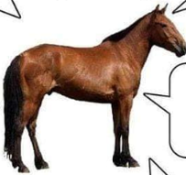
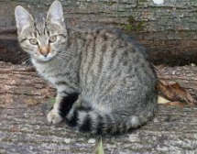
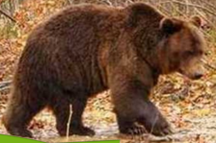
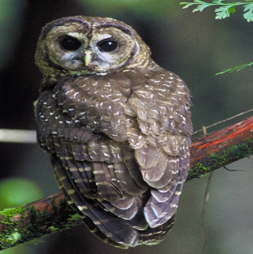
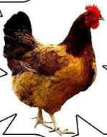
Сличности између домаћих и дивљих животиња
ЖИВОТИЊЕ
Длака
ИЗГЛЕД
Четири ноге
Двије ноге
Чекиње
Крзно
Перје

Slide 6
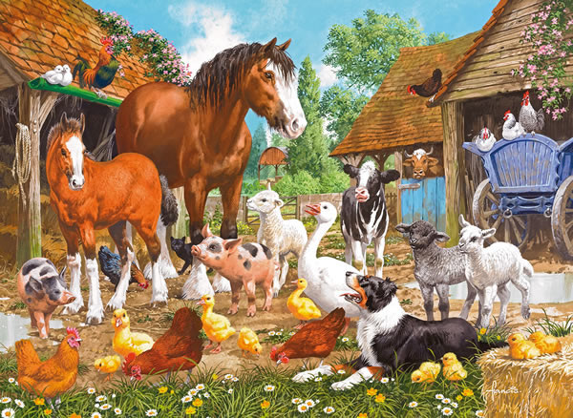
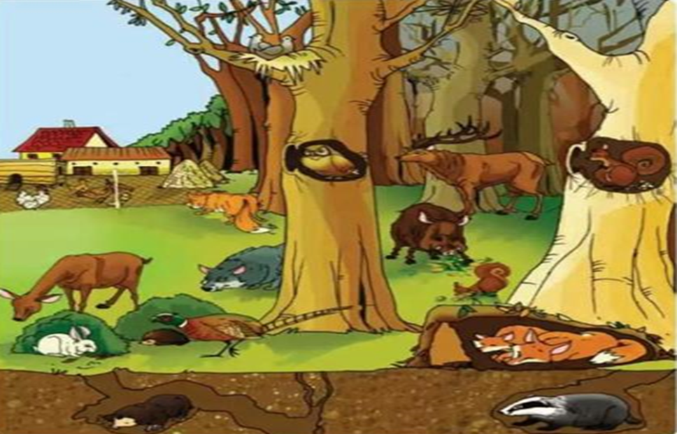
Разлике између домаћих и дивљих животиња
Саме брину о себи.
Поједине дивље животиње човјеку чине штету.
Неке животиње су опасне за човјека.
Човјек брине о њима.
Човјек има користи.
Поједине су човјеков вјерни пријатељ.

